Slide 1
ESPACIO FÍSICO V1.0 30/01/2020

Slide 2
¿Qué términos debes conocer antes de empezar?
Espacios académicos:
Aulas, laboratorios y otros ambientes donde se programan clases dentro de la institución. Estos serán gestionados por Banner.
Categorías de espacios académicos:
Clasificación que agrupa los diversos espacios académicos en Banner. Estos son:
Aula teórica.
Laboratorio de cómputo.
Laboratorio especializado.
Laboratorio Mac.
Taller de arquitectura.
Taller de diseño.

Slide 3
¿Qué puedes hacer en estos módulos?
En el módulo validación de código de edificio STVBLDG se crea el edificio/pabellón por campus.
En el módulo definición de edificio SLABLDG se realizan las configuraciones y detalles de cada edificio/pabellón.
En el módulo definición de salón SLARDEF se realizan las configuraciones de los espacios académicos.

Slide 4
¿Cómo acceder a una referencia rápida?
Para una referencia rápida de cómo realizar la búsqueda de una persona, consulta los siguientes videos:
Configuración general de espacio físico

Slide 5
¿Cómo revisar información más detallada?
Para acceder a mayor detalle, revisa los siguientes manuales:
Manual configuración general de espacio físico

Slide 6
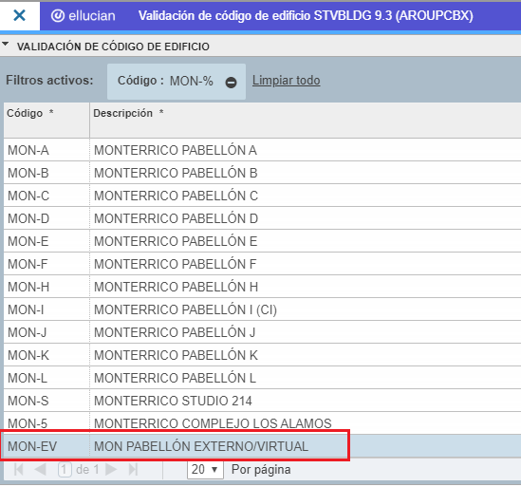
¿Sabías que…?
Pabellón Externo/Virtual:
Cada sede tendrá configurado un pabellón adicional donde se registrarán todas las sesiones de clase que ocurren fuera de la institución o de manera virtual.

Slide 7
Te recomendamos continuar con el material de programación académica

